Slide 1


/DEFENSA FINAL HITO 4
BASE DE DATOS II
EDSON IVER CONDORI CONDORI
SIS10929449

Slide 2
Tabla de contenido
/01
/PARTE TEORICA
/02
/PARTE PRACTICA
Se explicara conceptos elementales de DBAII que se vio durante el Hito 4.
Se presentara la aplicación de la parte teórica para la resolución de los ejercicios.

Slide 3


Comenzemos
> / bda ii

Slide 4
01
PARTE TEORÍCA
Definición de conceptos vistos en el Hito 4.

Slide 5

1. Defina Que Es Lenguaje Procedural En MySQL.
El lenguaje procedural en MySQL, da la capacidad a la base de Datos de permitir la creación de Procedimientos Almacenados , Funciones, etc., permitiéndonos de esa forma automatizar y simplificar tareas relacionadas con la Manipulación y Gestión de los datos almacenados en la Base de Datos, con el fin de mejorar la eficiencia y el rendimiento de las operaciones llevadas en la Base de Datos.

Slide 6
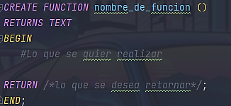
2. Defina Que Es Una Función En MySQL.
Una función en MySQL es un programa que realiza una tarea específica y devuelve un valor como resultado, que puede ser utilizado en diferentes partes de una consulta SQL.
Las funciones son objetos almacenados en la base de datos y se pueden crear utilizando la instrucción "CREATE FUNCTION".

Slide 7

3. Cuál es la diferencia entre funciones y procedimientos almacenados.
La diferencia entre funciones y procedimientos almacenados en MariaDB es que las funciones devuelven un valor como resultado, mientras que los procedimientos no devuelven un valor específico.
Las funciones se utilizan principalmente para realizar cálculos y manipulaciones de datos complejas, mientras que los procedimientos se utilizan para realizar tareas y acciones en la base de datos.

Slide 8
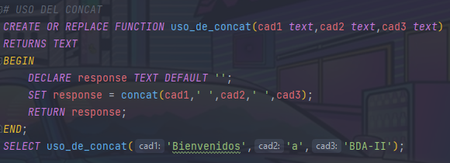
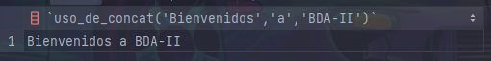
Funcion
Para ejecutar una función usamos:
Creación de Función usando Concat
Realizando la Consulta a la Función
Salida de Consola

Slide 9
4. Cómo se ejecuta una función y un procedimiento almacenado.
FUNCION
Creación de Función usando Concat
Realizando la Consulta a la Función
Salida de Consola

Slide 10
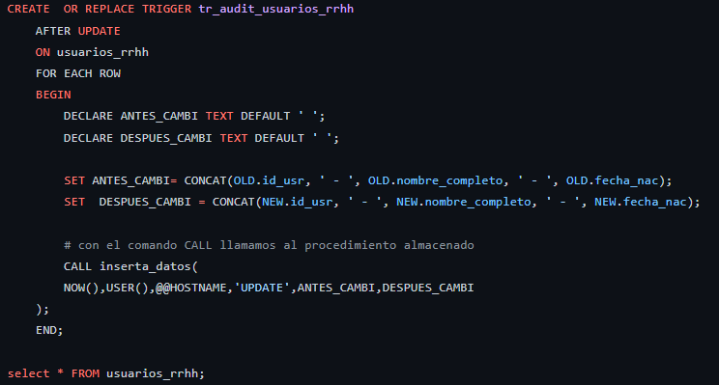
4. Cómo se ejecuta una función y un procedimiento almacenado.
PROCEDIMIENTO ALMACENADO

Slide 11

5. Defina que es una TRIGGER en MySQL.
Los TRIGGERS son programas almacenados que se ejecutan automáticamente cuando ocurre un evento.
INSERT - UPDATE – DELETE (EVENTOS)

Slide 12
6. En un trigger que papel juega las variables OLD y NEW
OLD representa los valores antiguos de la fila antes de que se realice la operación.
Por ejemplo, si se está actualizando una fila, OLD contendrá los valores anteriores de esa fila antes de la actualización.
NEW representa los valores nuevos o actualizados de la fila después de que se haya realizado la operación.
Por ejemplo, si se está actualizando una fila, NEW contendrá los valores actualizados de esa fila.

Slide 13
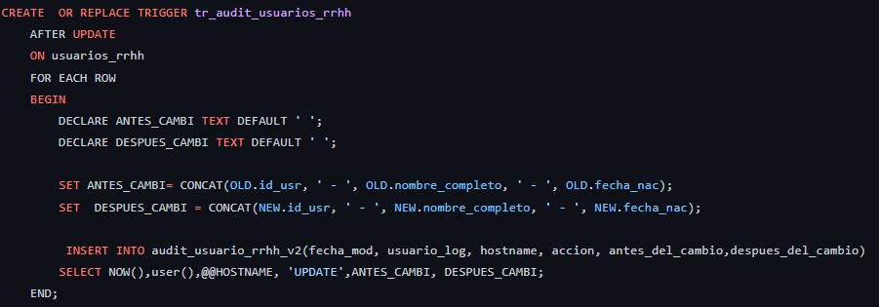
6. En un trigger que papel juega las variables OLD y NEW
valores antiguos
Uso de OLD y NEW
valores nuevos

Slide 14
7. En un trigger que papel juega los conceptos(cláusulas) BEFORE o AFTER
"BEFORE" (antes): Un trigger con la cláusula "BEFORE" se ejecuta antes de que se realice la operación en la tabla. En este punto, los valores antiguos aún están presentes y se pueden modificar o validar antes de que se realice la operación en la tabla.
"AFTER" (después): Un trigger con la cláusula "AFTER" se ejecuta después de que se haya realizado la operación en la tabla. En este punto, los valores nuevos ya están presentes y se pueden utilizar para realizar acciones adicionales basadas en los cambios.

Slide 15
8. A que se refiere cuando se habla de eventos en TRIGGERS
Nos referimos a las operaciones que ocurren en una tabla y que pueden activar un TRIGGER.
Los eventos mas comunes suelen ser:
INSERT: Suele ocurrir cuando se insertan nuevos datos en la tabla.
UPDATE: Ocurre cuando se actualiza uno o mas datos / registros de una tabla.
DELETE: Ocurre cuando se elimina una o varios registros de la tabla.

Slide 16

Parte PRACTICA
02

Slide 17
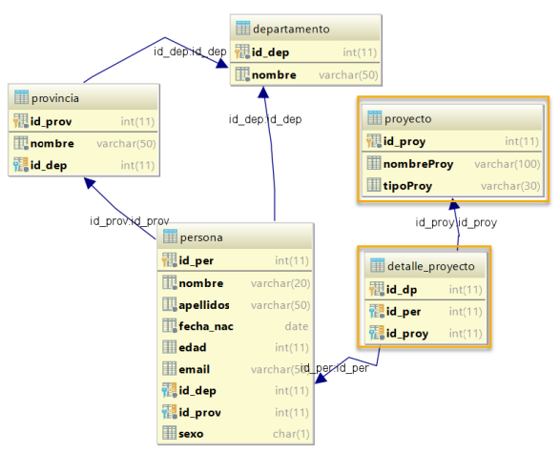
9. Crear la siguiente Base de datos y sus registros.

Slide 18
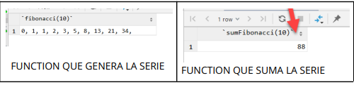
10.Crear una función que sume los valores de la serie Fibonacci.
○ El objetivo es sumar todos los números de la serie fibonacci desde una cadena.
○ Es decir usted tendrá solo la cadena generada con los primeros N números de la serie
fibonacci y a partir de ellos deberá sumar los números de esa serie.
○ Ejemplo: suma_serie_fibonacci(mi_metodo_que_retorna_la_serie(10))
■ Note que previamente deberá crear una función que retorne una
cadena con la serie fibonacci hasta un cierto valor.
1. Ejemplo: 0,1,1,2,3,5,8,.......
■ Luego esta función se deberá pasar como parámetro a la función que
suma todos los valores de esa serie generada.

Slide 19
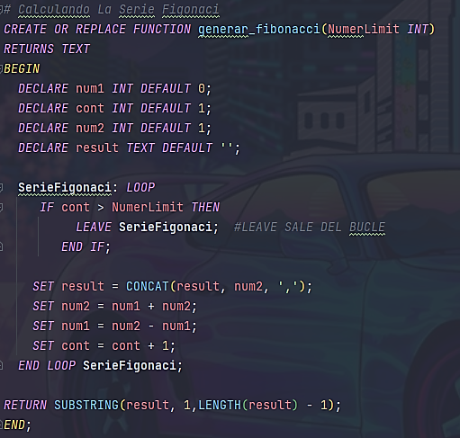
Función que Genera la serie Fibonacci.

Slide 20
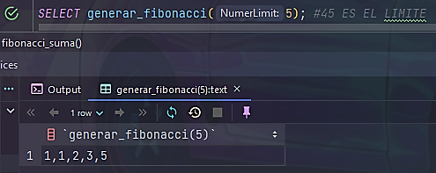
Llamando a la Función que genera la serie

Slide 21
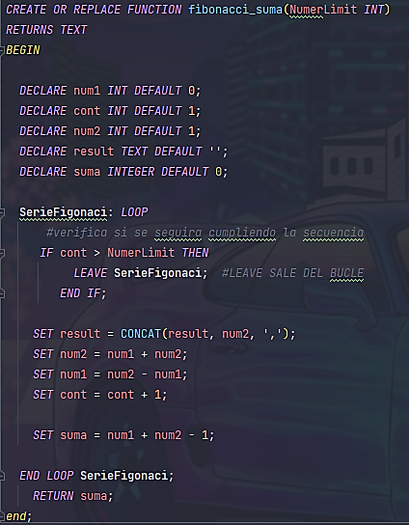
Función que Suma la serie Fibonacci

Slide 22
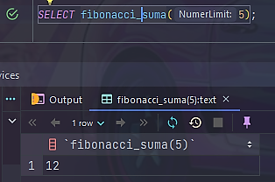
Llamando a la fusión que suma la serie

Slide 23
11.Manejo de vistas.
Crear una consulta SQL para lo siguiente.
■ La consulta de la vista debe reflejar como campos:
1. nombres y apellidos concatenados
2. la edad
3. fecha de nacimiento.
4. Nombre del proyecto
○ Obtener todas las personas del sexo femenino que hayan nacido en el
departamento de El Alto en donde la fecha de nacimiento sea:
1. fecha_nac = '2000-10-10'

Slide 24
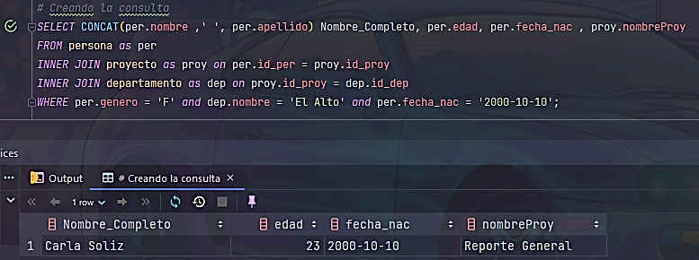
Consulta previa a la vista con salida en Consola

Slide 25
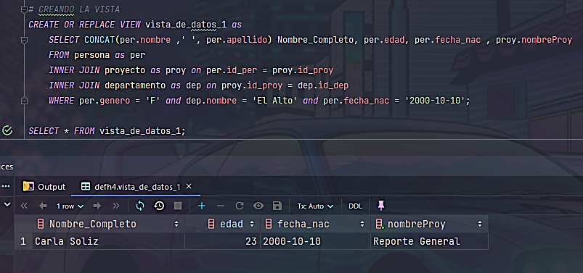
Uso de la VISTA con salida en Consola
VISTA

Slide 26
12.Manejo de TRIGGERS I.
○ Crear TRIGGERS Before or After para INSERT y UPDATE aplicado a la tabla
PROYECTO
■ Debera de crear 2 triggers minimamente
○ Agregar un nuevo campo a la tabla PROYECTO.
■ El campo debe llamarse ESTADO
○ Actualmente solo se tiene habilitados ciertos tipos de proyectos.
■ EDUCACION, FORESTACION y CULTURA
○ Si al hacer insert o update en el campo tipoProy llega los valores
EDUCACION, FORESTACIÓN o CULTURA, en el campo ESTADO colocar el valor ACTIVO. Sin embargo se llega un tipo de proyecto distinto colocar
INACTIVO

Slide 27
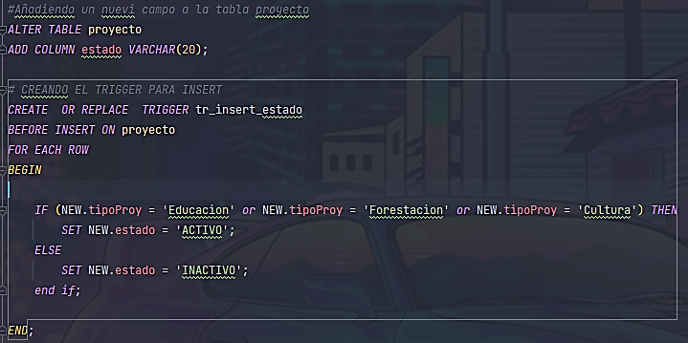
Añadiendo la nueva columna y creando Trigger de Insert

Slide 28
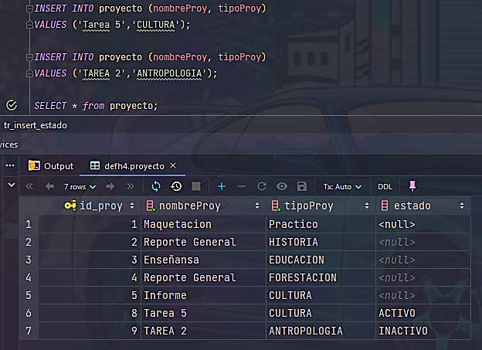
Insertando datos nuevos, llamando y viendo resultados por consola

Slide 29
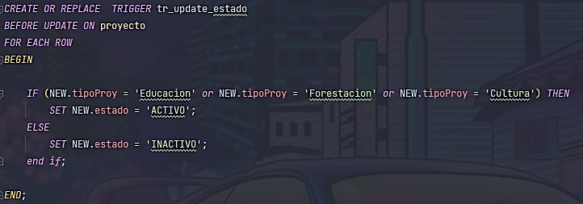
Creando Trigger de Update

Slide 30
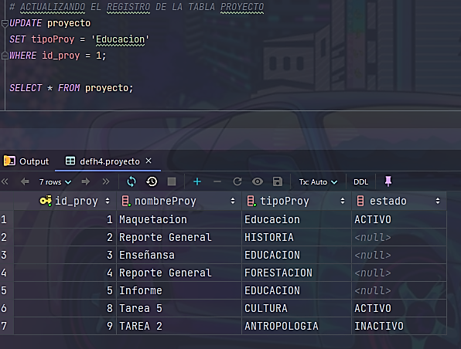
Actualizando el Campo de una tabla y mostrando el cambio por consola

Slide 31
13.Manejo de Triggers II.
○ El trigger debe de llamarse calculaEdad.
○ El evento debe de ejecutarse en un BEFORE INSERT.
○ Cada vez que se inserta un registro en la tabla PERSONA, el trigger debe de
calcular la edad en función a la fecha de nacimiento.
○ Adjuntar el código SQL generado y una imagen de su correcto
funcionamiento.

Slide 32
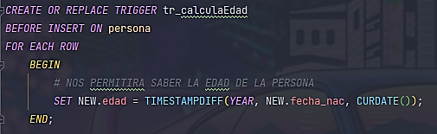
Creacion del Trigger que calcula de Edad

Slide 33
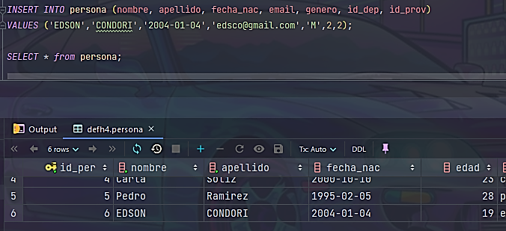
Inserttado nuevos registros sin mandar edad, el trigger genera la edad, mostrando resultado en consola

Slide 34
14.Manejo de TRIGGERS III.
Crear otra tabla con los mismos campos de la tabla persona(Excepto el
primary key id_per).
■ No es necesario que tenga PRIMARY KEY.
○ Cada vez que se haga un INSERT a la tabla persona estos mismos valores
deben insertarse a la tabla copia.
○ Para resolver esto deberá de crear un trigger before insert para la tabla
PERSONA.
○ Adjuntar el código SQL generado y una imagen de su correcto
funcionamiento.

Slide 35
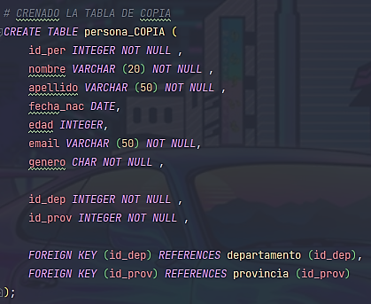
Creando tabla de copia

Slide 36
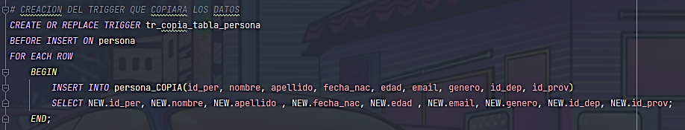
Crenado Trigger

Slide 37
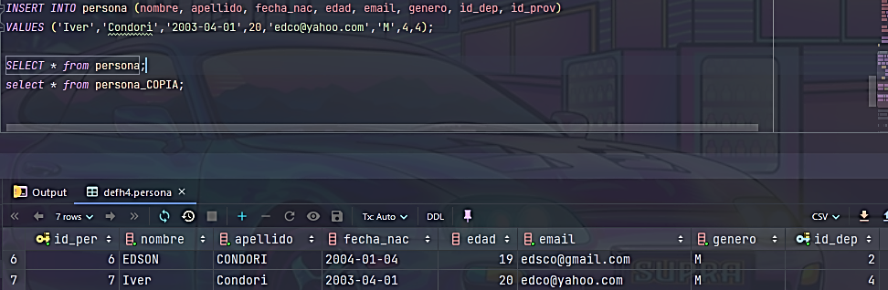
Insertando nuevo registro a la tabla personas y mostrando consola

Slide 38
Insertando nuevo registro a la tabla personas y mostrando consola

Slide 39
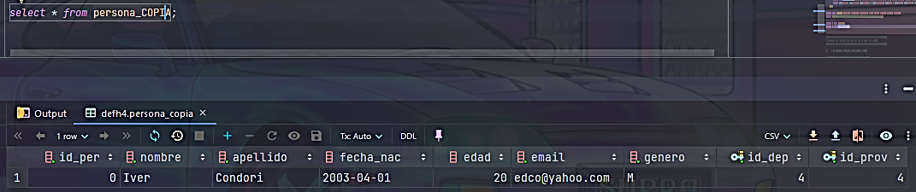
Mostrando consola de la tabla copia_persona

Slide 40
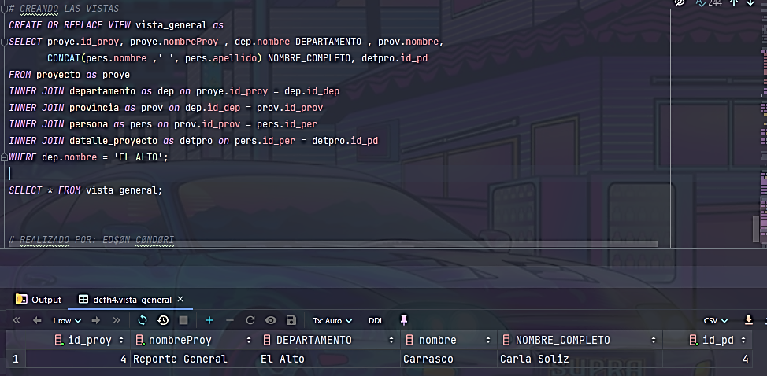
15.Crear una consulta SQL que haga uso de todas las tablas, luego hacerla vista.

Slide 41
Gracias por su atencion !!

